Slide 1

LÓGICA DE
PROGRAMACIÓN
PASCUAL BRAVO
2022 - 1

Slide 2

CONOCERNOS ANTES DE
EMPEZAR
NOMBRE
ESPECTATIVAS DEL CURSO
HOBBIES

Slide 3
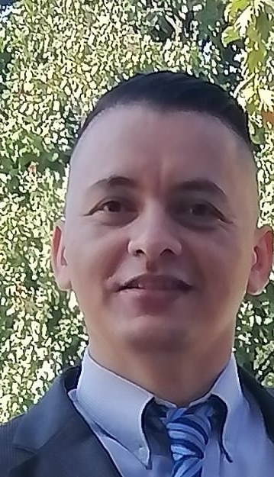
Nelson Benitez
Ing. Electrónico UdeA
nelson.benitez@udea.edu.co
IDIOMAS
DISEÑO
PROGRAMACIÓN
GUITARRA

Slide 4

METOGOLOGÍA A UTILIZAR
EN LA MATERIA
Talleres
Entregables
Correo Institucional
Correo Institucional

Slide 5
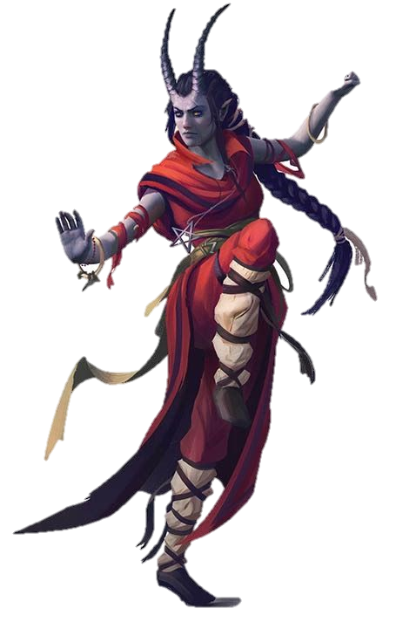
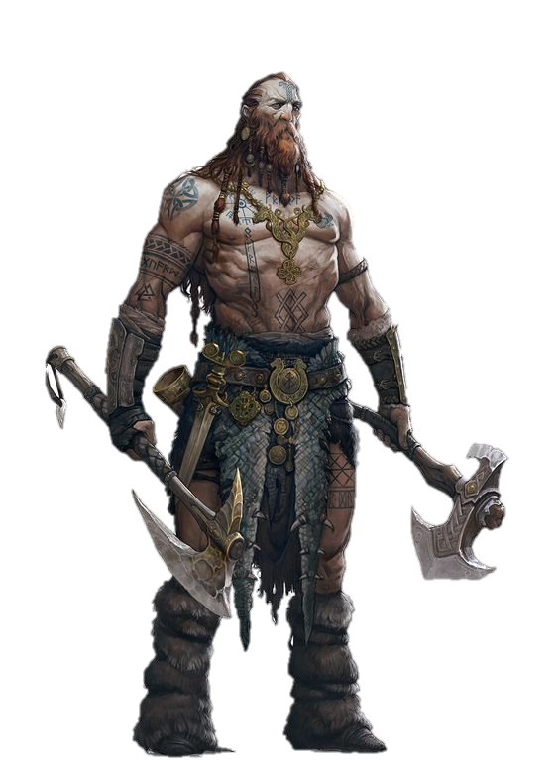
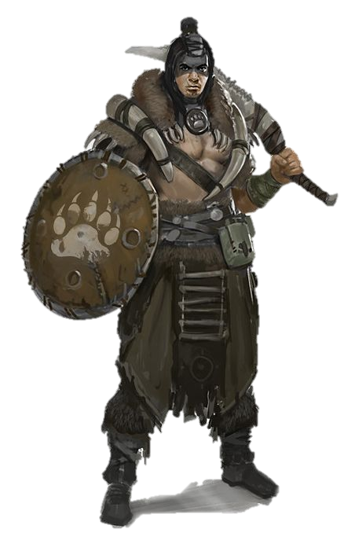
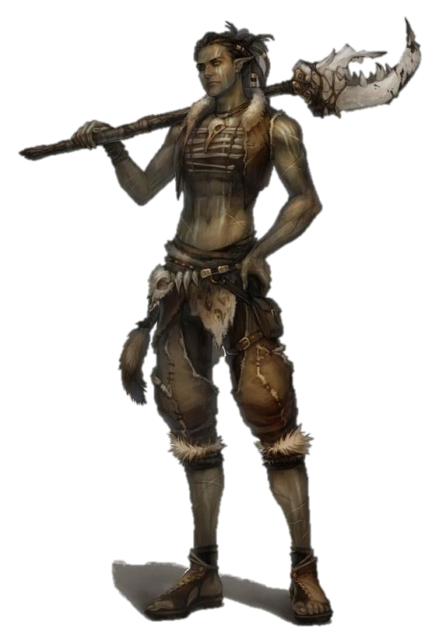
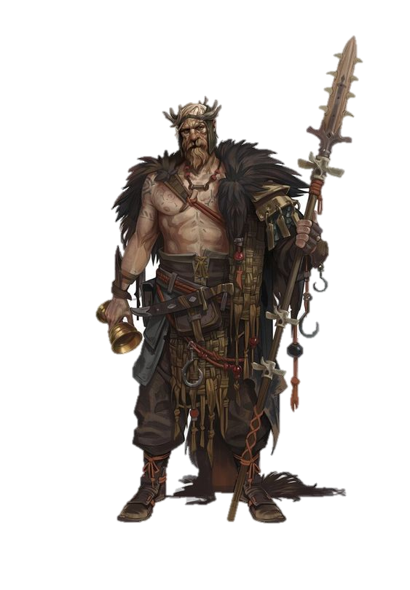
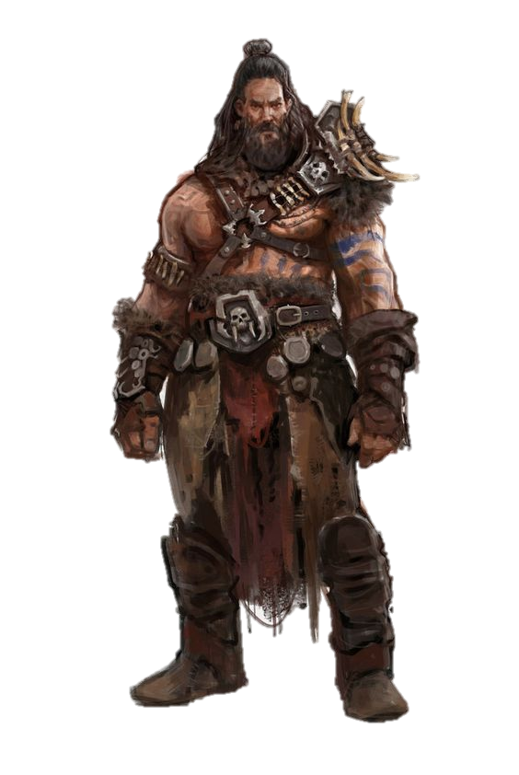
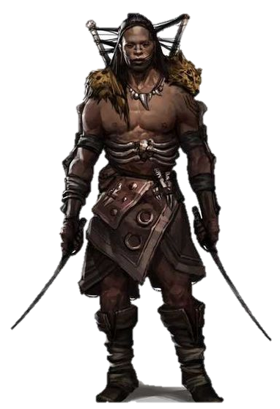
METODOLOGÍA A UTILIZAR

Slide 6
AVATAR

Slide 7
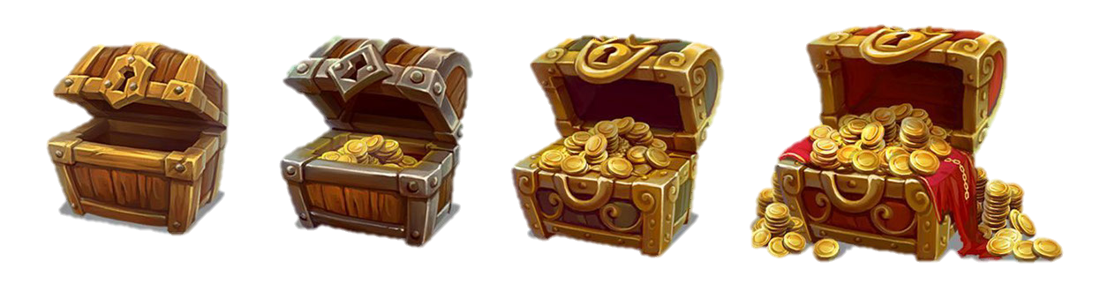
MONEDAS DE ORO

Slide 8
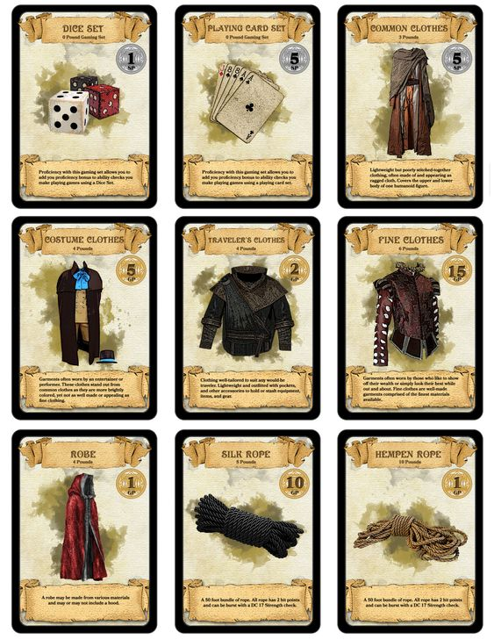
CARTAS DE PODER

Slide 9
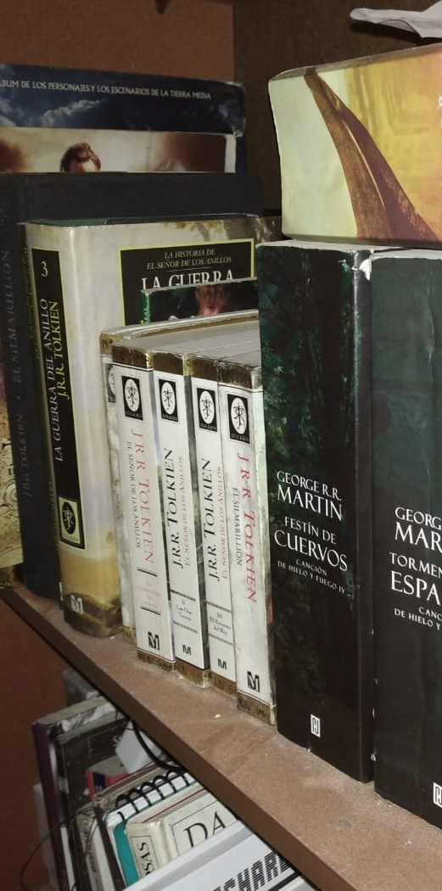
CONCERTACIÓN DE NOTAS
N° | Tipo de Evaluación | Temas | Valor en % | Fechas
1 | Entregable | Taller sobre clases | 15% | 25-feb-22
2 | Entregable | Tipo de Objetos | 15% | 25-feb-22
3 | Entregable | Taller Condicionales y Ciclos | 15% | 01-abr-22
4 | Entregable | Entregable Condicionales y Ciclos | 15% | 01-abr-22
5 | Entregable | Avances Proyecto Final | 10% | 13-may-22
6 | Entregable | Entrega Proyecto Final | 20% | 20-may-22
7 | Entregable | Seguimiento | 10% | 27-may-22

Slide 10

SABERES PREVIOS

Slide 11
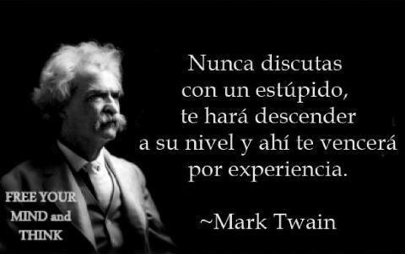

Slide 12
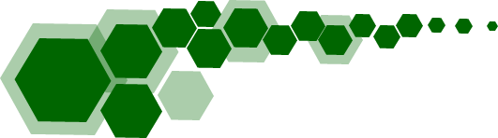
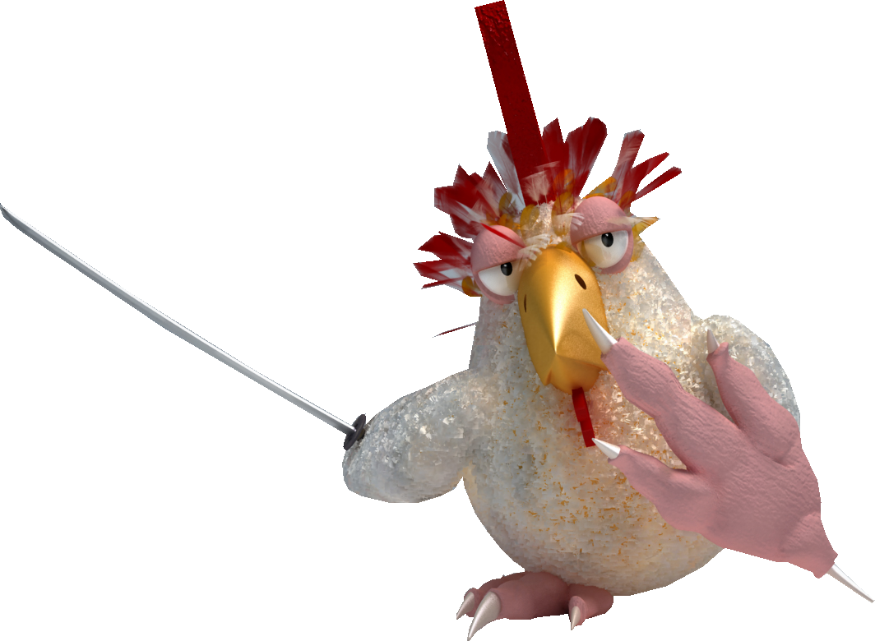
Dos gallinas, ponen dos huevos, en dos días ¿Cuántos huevos pondrán, 6 gallinas, en 6 días?

Slide 13
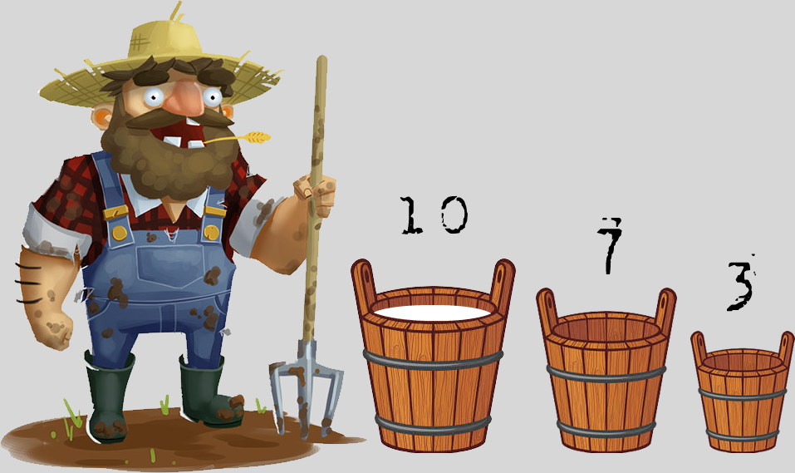

Slide 14
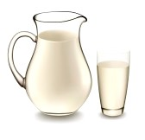
Una receta exige 4 litros de agua: si tuvieras una jarra de 4 litros no habría problema pero no posees más que 2 jarras sin graduar, una de 5 litros y otra de 3. ¿Es posible medir los 4 litros que necesitamos? ¿Cómo?

